Slide 1

L’Amour
N°1

Slide 2
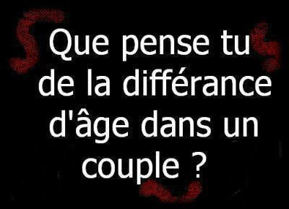

Slide 3



Slide 4


Slide 5


Slide 6
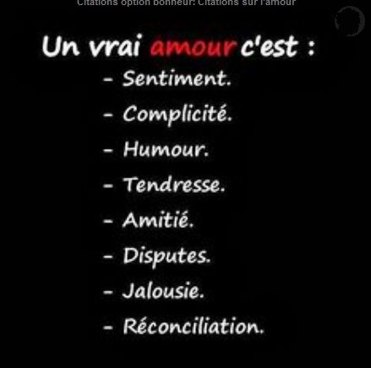

Slide 7


Slide 8



Slide 9


Slide 11


Slide 12

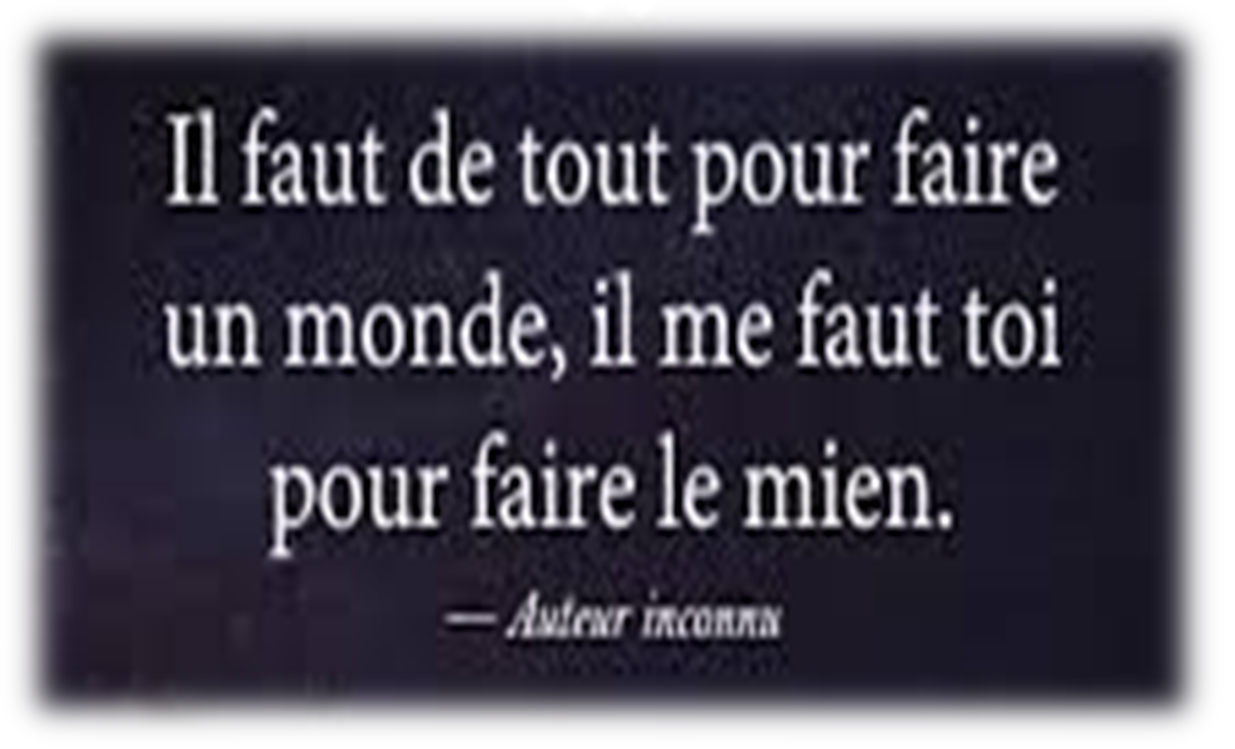

Slide 13


Slide 14


Slide 15
C’était
L’Amour

